Slide 1
Informática Básica
Prof. Msc. Jorge Maikel

Slide 2
O que é um computador?
Um computador é uma máquina eletrônica capaz de processar dados de acordo com um conjunto de instruções programadas.

Slide 3

Histórico dos computadores
1946 - Criação do Eniac
Surgimento do primeiro computador eletrônico, Electronic Numerical Integrator And Computer (ENIAC) foi desenvolvido pela Universidade da Pensilvânia para ser utilizado pelo exército dos EUA durante a 2a Guerra Mundial.
Fonte: Tecnoblog, 2011.

Slide 4
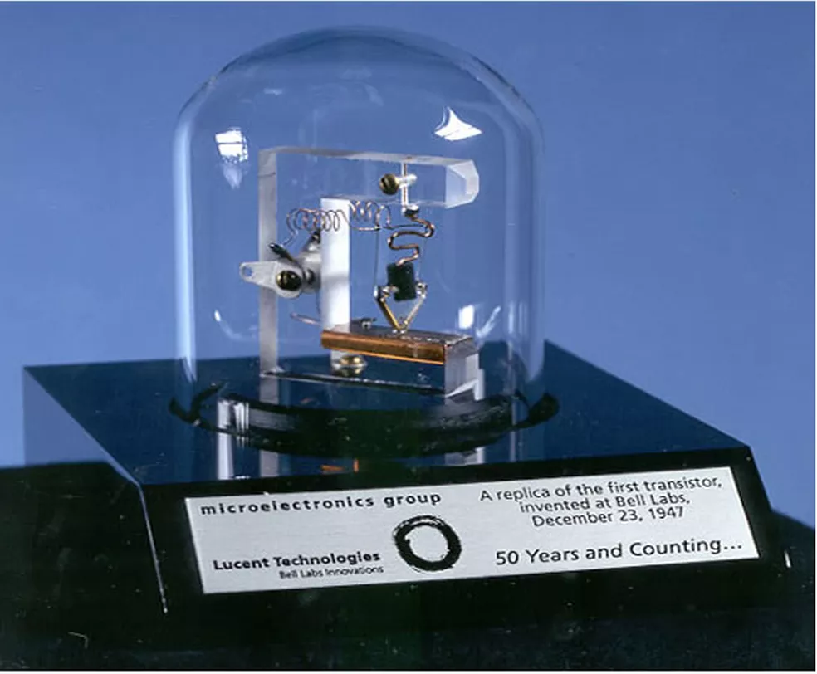
Histórico dos computadores
1947 - Criação do Transistor
Inventado na Bell Laboratories, por Bardeen, Brattain e Shockley, vieram a substituir as válvulas, com os transistores foi possível experimentar um aumento na velocidade dos computadores. Os computadores com transistores foram disponibilizados 3 anos depois.
Fonte: Techtudo, 2012.

Slide 5
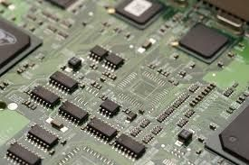
Histórico dos computadores
1958 - Criação dos Circuitos Integrados
O surgimento do chip integrado possibilitou a redução do tamanho dos computadores, bem como a melhoria da eficiência energética e da performance.
Fonte: Star Tech Center, [s. d.]

Slide 6
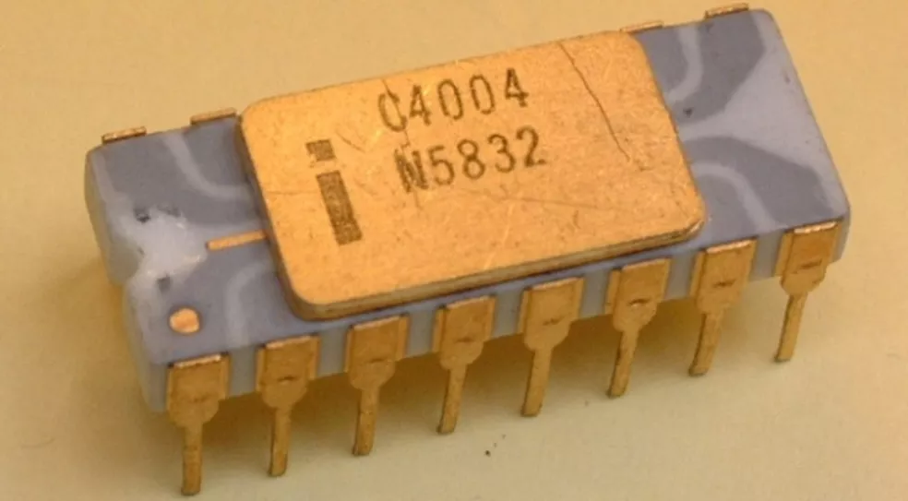
Histórico dos computadores
1971 - Intel lança o microprocessador 4004
Primeiro microprocessador que integra todos os componentes da CPU em um único chip. O 4004 possuía a capacidade para efetuar cálculos com dois números de 4 bits e multiplicação através da multiplicação repetida. Foi o início de uma rápida expansão na produção de microchips.
Fonte: Techtudo, 2011.

Slide 7
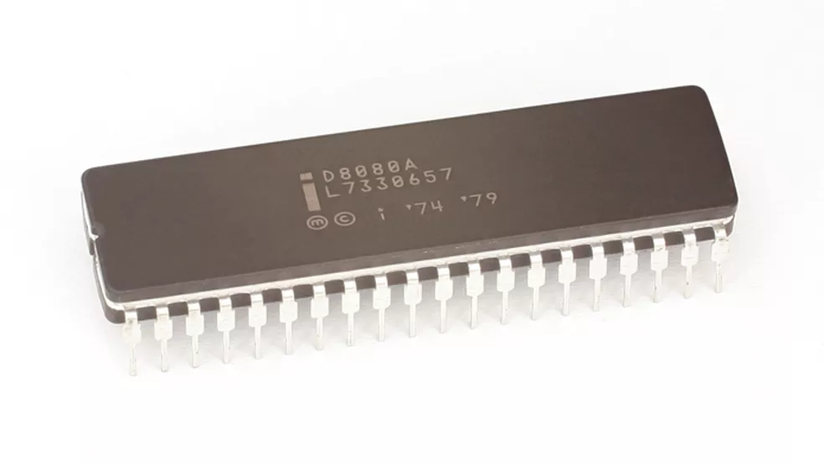
Histórico dos computadores
1974 - A Intel cria o microprocessador 8080
O primeiro microprocessador de uso geral com 8 bits, mais rápido, que possuía um conjunto de instruções mais rico e com grande capacidade de armazenamento.
Fonte: Techtudo, 2016
Notes:
.

Slide 8
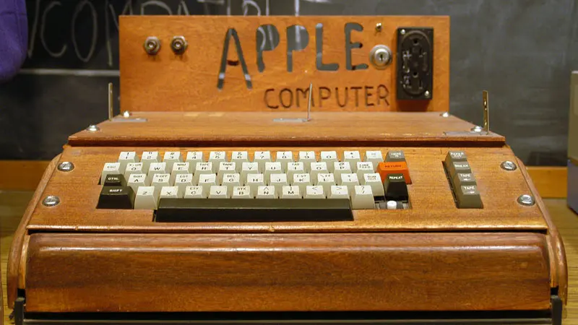
Histórico dos computadores
1976 - Lançamento do Apple I
Primeiro microcomputador comercial, inventado por Steves Jobs e por Steves Woznick. Apenas 175 dos computadores foram vendidos. (CNBC, 2020)
Fonte: Olhar Digital, 2021.
Notes:
.

Slide 9
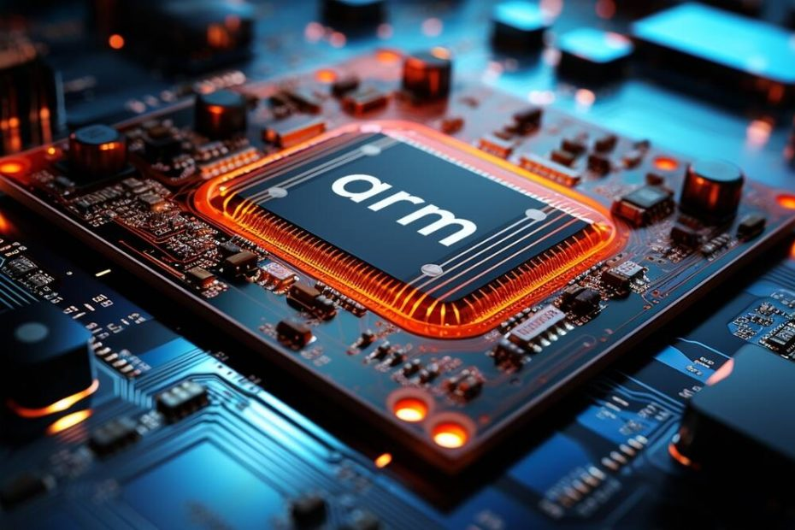
Histórico dos computadores
1980 - Começa o projeto RISC
Em 1980 a Acorn Computers ganhou um contrato da British Broadcasting Corporation (BBC) para desenvolver uma nova arquitetura de microcomputador para o BBC Computer Literacy Project. O sucesso desse contrato permitiu à Acorn prosseguir e desenvolver o primeiro processador RISC comercial, o Acorn RISC Machine (ARM). A primeira versão do chip ARM começou a operar em 1985, sendo usada para pesquisas e projetos internos.
Fonte: Victor Vision, 2023.
Notes:
.

Slide 10
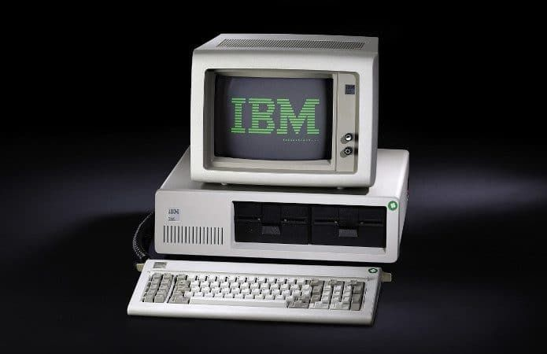
Histórico dos computadores
1981 - A IBM o lança seu microcomputador
A IBM investe no mercado de microcomputadores com a criação do IBM Personal Computer (IBM PC) e populariza um padrão presente até hoje, computador pessoal com monitor e periféricos separados. O IBM PC utilizava MS-DOS, sistema operacional desenvolvido pela Microsoft, empresa fundada por Bill Gates e Paul Allen, 6 anos antes (1975).
Fonte: Olhar Digital, 2021.
Notes:
.

Slide 11
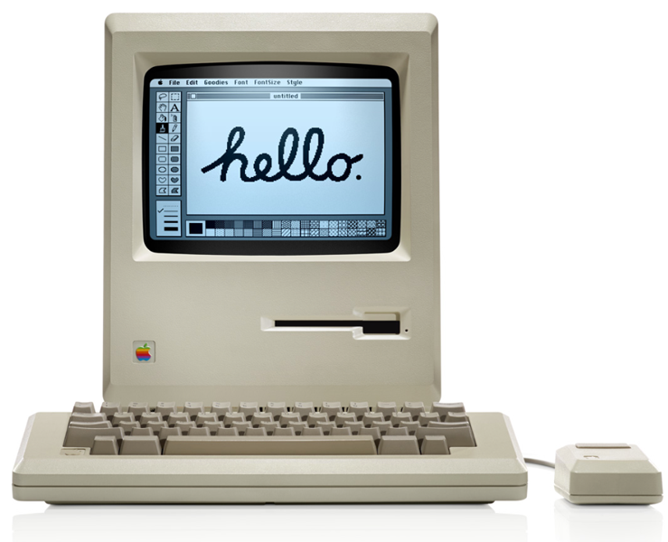
Histórico dos computadores
1984 - A Apple lança o Macintosh
O Macintoch foi o primeiro computador a utilizar ícones e mouse.
Fonte: Época Negócios, 2021.
Notes:
.

Slide 12
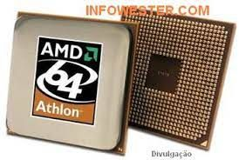
Histórico dos computadores
1990 - Lançada a primeira CPU de 64 bits
A primeira CPU de 64 bits (tecnologia criada pela AMD) foi lançada comercialmente em 1990 pela MIPS Technologies.
Fonte: Infowester, 2006.
Notes:
.

Slide 13
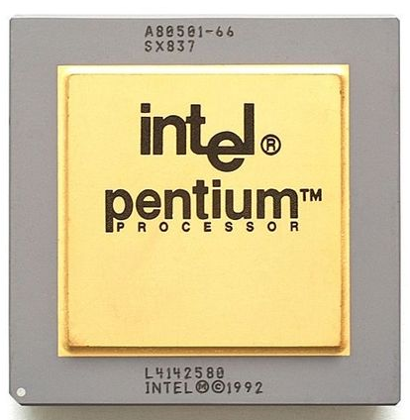
Histórico dos computadores
1993 - Lançamento do primeiro Intel Pentium
O Intel Pentium de primeira geração com suporte a paralelismo abriu caminho para a aplicação comercial do conceito de superescalabilidade.
Fonte: Wikipedia, [s. d.].
Notes:
.

Slide 14
Hardware X Software
Hardware
É a parte física que compõe o computador.
Ex.: Teclado, mouse, monitor, memória RAM, etc.
Software
É a parte lógica que compõe o computador.
Ex.: Sistema Operacional e programas.

Slide 15
E-mail
É um método ou sistema de comunicação digital assíncrona que utiliza dispositivos eletrônicos e conexão com a internet para entregar mensagens.

Slide 16
Sistemas Operacionais
É um complexo conjunto de processos que comunicam-se com o hardware e fornecem uma interface entre o usuário e seus softwares e o hardware.

Slide 17
Sistemas Operacionais
São funções do Sistema Operacional:
Gerenciamento de recursos
Interface do usuário
Execução de programas
Gestão de arquivos
Gestão de processos
Segurança

Slide 18
Windows: Alguns atalhos
W + A: Abrir as configurações rápidas;
W + B: Definir o foco para o primeiro ícone na barra de notificação;
W + C: Abrir a Cortana;
W + D: Mostrar ou ocultar a área de trabalho;
W + E: Abrir o Windows Explorer;
W + F: Abrir o Hub de comentários e realiza uma captura de tela para relatos de experiência;

Slide 19
Windows: Alguns atalhos
W + G: Ativa o recurso de Xbox para gravar jogos ou capturar tela;
W + H: Compartilhamento nos aplicativos do Windows 10 através de ditado (precisa ativar o recurso de voz);
W + I: Abre configurações do sistema;
W + J: Define o foco para uma dica do Windows quando disponível;
W + K: Abre a ação rápida de conectar para transmissão para conetores sem fio ou para dispositivos de áudio;

Slide 20
Windows: Alguns atalhos
W + L: Bloqueia o computador;
W + M: Minimizar todas as janelas;
W + P: Escolhe um modo de exibição e projeta uma tela;
W + R: Abre a caixa de diálogo "Executar" para iniciar um comando;
W + S: Abre a pesquisa;
W+ T: Percorrer aplicativos da barra de tarefas;
W + U: Abre a Central de Facilidade de Acesso;

Slide 21
Windows: Alguns atalhos
W + V: Abre o histórico da área de transferência;
W + X: Abre o menu link rápido;
W + Y: Alterne a entrada entre o Windows Mixed Reality e a área de trabalho;
W + Z: Exibe os comando disponíveis em um aplicativo no modo de tela inteira (não funcionou no teste que fiz);
W + "." ou W + ";": Abra o painel de emojis;
W + ",": Espiar temporariamente a área de trabalho;

Slide 22
Windows: Alguns atalhos
W + ALT + D: Mostra calendário e hora;
W + Shift + S: Captura de parte da tela;
W+ Shift + V: Percorre notificações;
W + Shift + M: Restaurar janelas minimizadas;
W + Número: Abre uma área de trabalho e inicia o aplicativo fixado na barra de tarefa ordenado da esquerda para a direita.

Slide 23
Referências
MICROSOFT. Atalhos do teclado no Windows. Disponível em: <https://support.microsoft.com/pt-br/windows/atalhos-do-teclado-no-windows-dcc61a57-8ff0-cffe-9796-cb9706c75eec#WindowsVersion=Windows_10>. Acesso em: Mar. 2024
Stallings, W. Arquitetura e organização de computadores. 8. ed. São Paulo: Pearson Pratice Hall, 2010.
Tanenbaum, A. S. Sistemas operacionais modernos. tradução Jorge Ritter; revisão técnica Raphael Y. de Camargo. 4. ed. São Paulo: Pearson Education do Brasil, 2016.

Slide 24
Referências das imagens
ALECRIM, E. Processadores de 64 bits x Processadores de 32 bits. Infowester, 2006. Disponível em: <https://www.infowester.com/64bitsx32bits.php>. Acesso em: Jul. 2022.
Apple comemora 30ª aniversário do lançamento de seu primeiro Mac. Época Negócios, 2014. Disponível em: <https://epocanegocios.globo.com/Inspiracao/Empresa/noticia/2014/01/apple-comemora-30-aniversario-do-lancamento-de-seu-primeiro-mac.html>. Acesso em: Jul. 2022.

Slide 25
Referências das imagens
MORENO, J. B. A história do ENIAC, o primeiro computador do mundo. Tecnoblog, 2011. Disponível em: <https://tecnoblog.net/especiais/eniac-primeiro-computador-do-mundo-completa-65-anos/>. Acesso em: Jul. 2022.
Piropo, B. Transistores para principiantes. Techtudo, 2012. Disponível em: <https://www.techtudo.com.br/noticias/2012/07/transistores-para-principiantes.ghtml>. Acesso em: Jul. 2022.
STAR. Eletrônica. Disponível: <https://www.star-br.com/areas/eletronica>. Acesso em: Jul. 2022

Slide 26
Referências das imagens
MAKIYAMA, M. Processadores Arm: Saiba o que é e qual a sua diferença! Victor Vision, 2023. Disponível em: <https://victorvision.com.br/blog/processadores-arm/>. Acesso em: Mar. 2024.
SORRENTINO, E. Apple 1: O primeiro produto da história da Apple Computer faz 45 anos. Olhar Digital, 2021. Disponível em: <https://olhardigital.com.br/2021/04/11/reviews/apple-1-o-primeiro-produto-da-historia-da-apple-computers-faz-45-anos/>. Acesso em: Jul. 2022.

Slide 27
Referências das imagens
REDAÇÃO. Primeiro processador da Intel comemora 45 anos; conheça trajetória. Techtudo, 2016. Disponível em: <https://www.techtudo.com.br/noticias/2016/11/primeiro-processador-da-intel-comemora-45-anos-conheca-trajetoria.ghtml>. Acesso em: Jul. 2022.
MOREIRA, E. Intel 4004, o primeiro processador da história, comemora 40 anos de idade. Techtudo, 2011. Disponível em: <https://www.techtudo.com.br/noticias/2011/11/intel-4004-o-primeiro-processador-da-historia-comemora-40-anos-de-idade.ghtml>. Acesso em: Jul. 2022.

Slide 28
Referências das imagens
Ficheiro:KL Intel Pentium A80501.jpg. Wikipedia, [s.d.]. Disponível em: <https://pt.m.wikipedia.org/wiki/Ficheiro:KL_Intel_Pentium_A80501.jpg>. Acesso em: Jul. 2022.
RIGUES, R. O “PC” faz 40 anos: conheça sua história. Olhar Digital, 2021. Disponível em: <https://olhardigital.com.br/2021/08/13/reviews/o-pc-faz-40-anos-conheca-sua-historia/>. Acesso em: Jul. 2022.

